Slide 1


1 DE JULIO DE 2021
PATRICIA VILAS VIEYTES
WIREFRAME: PLATAFORMA WEB DE NOTICIAS COLABORATIVAS.

Slide 2
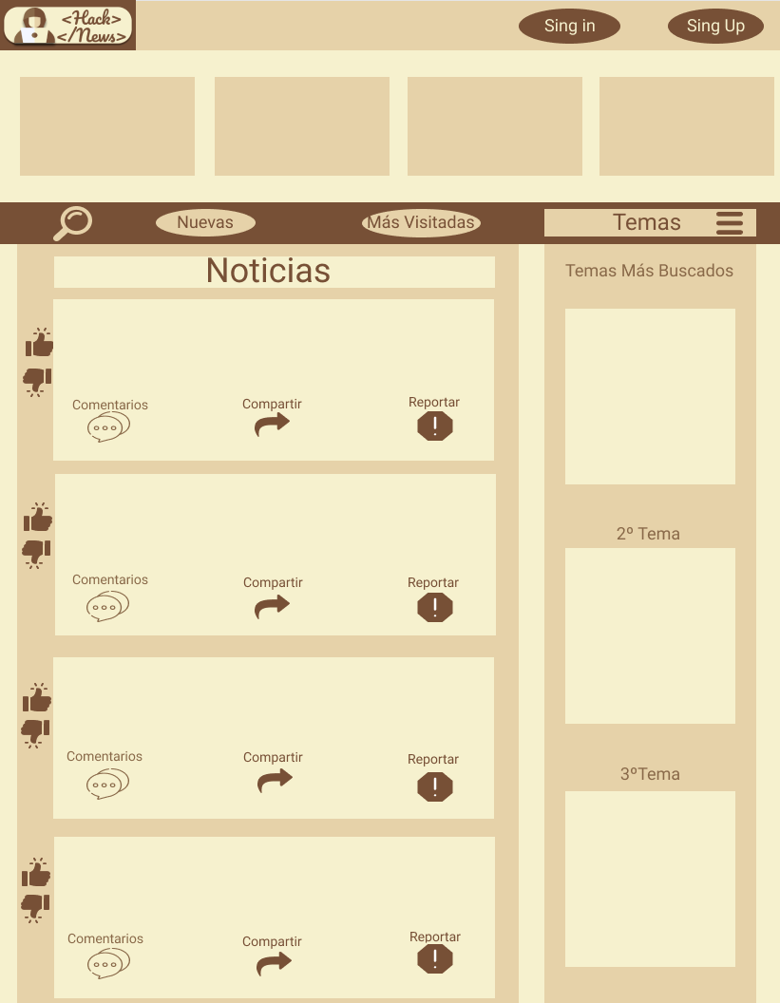
Página Principal Usuario No Registrado

Slide 3
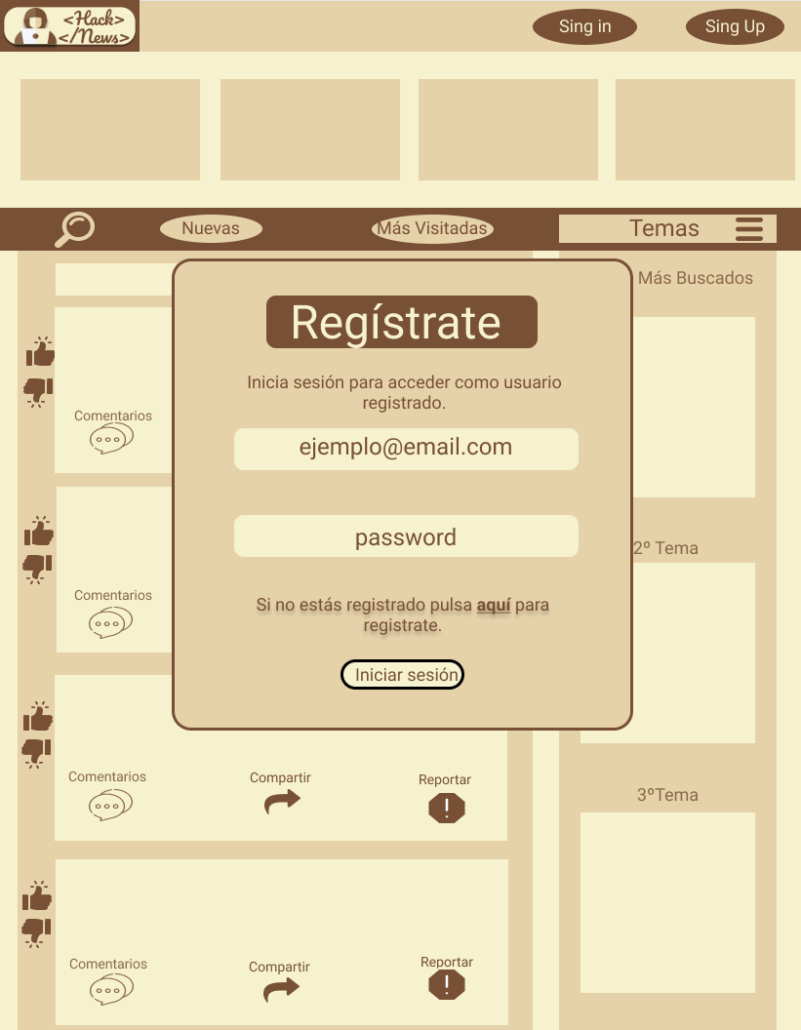
Página de Registro

Slide 4
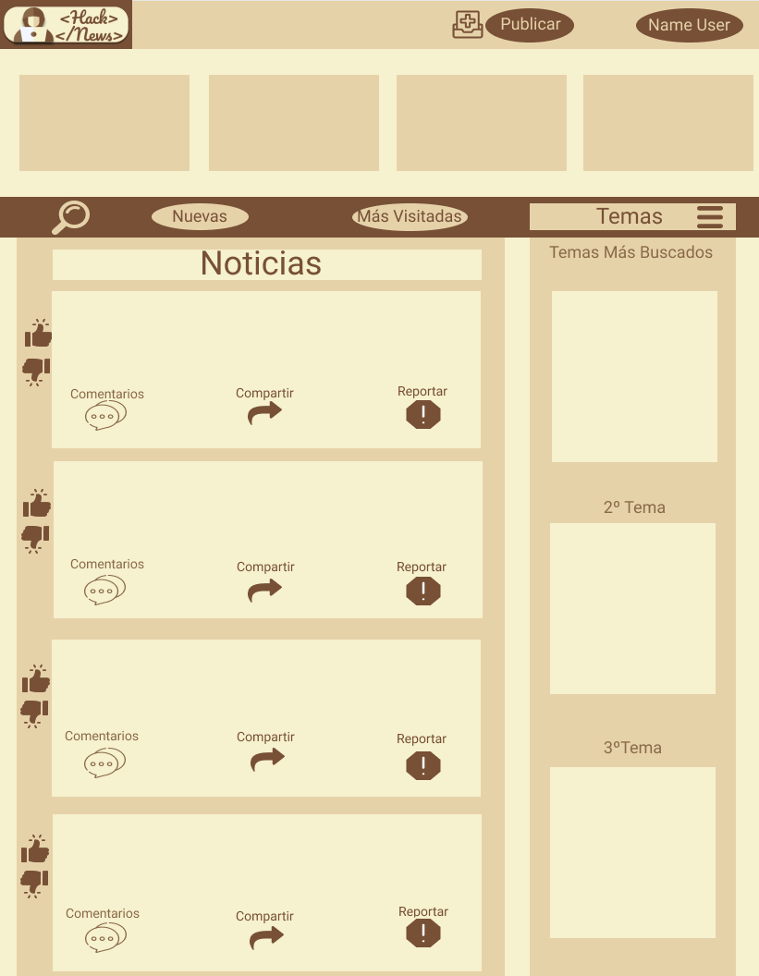
Página Principal Usuario Registrado

Slide 5
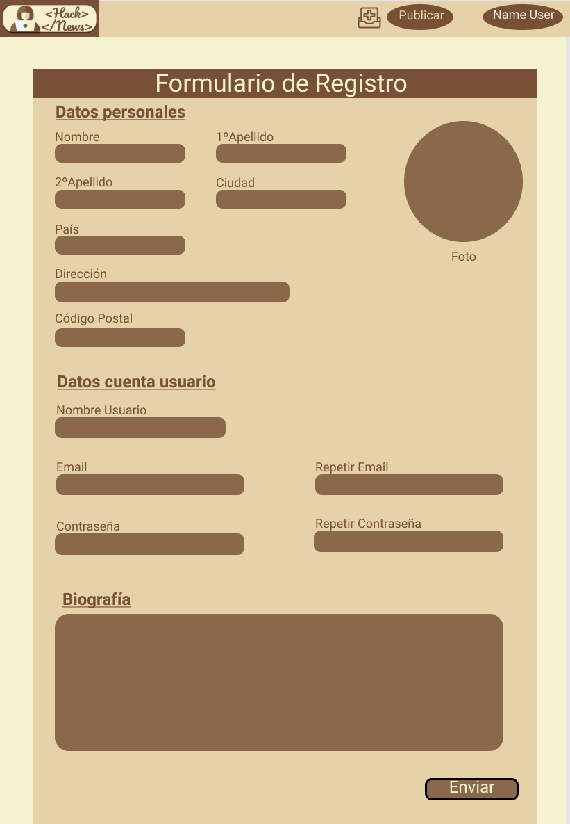
Página Formulario de Registro

Slide 6
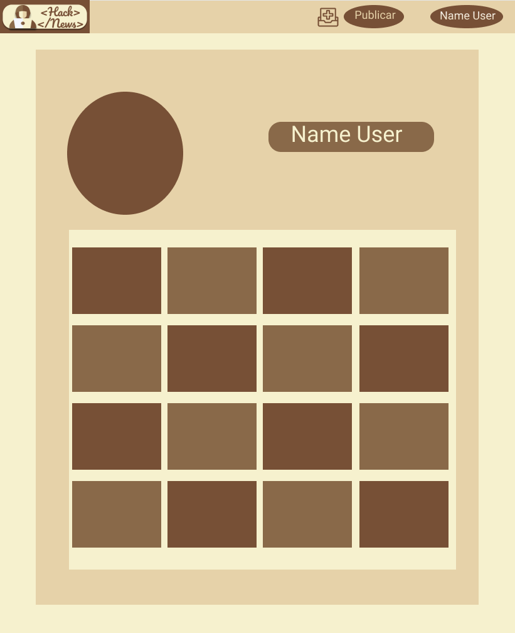
Página Área Usuario

Slide 7
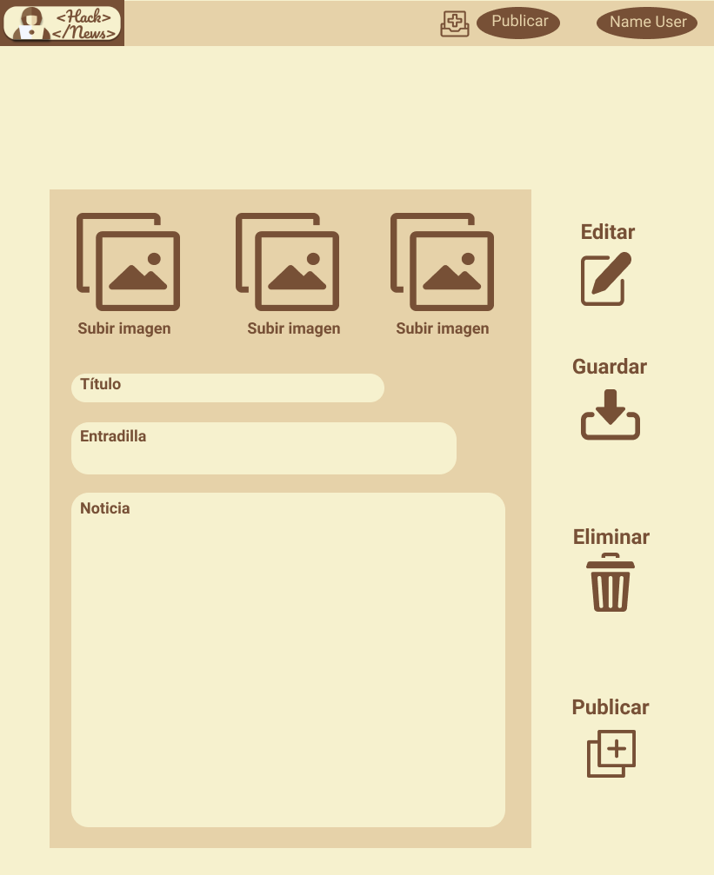
Página Para Publicar Noticia

